Slide 1
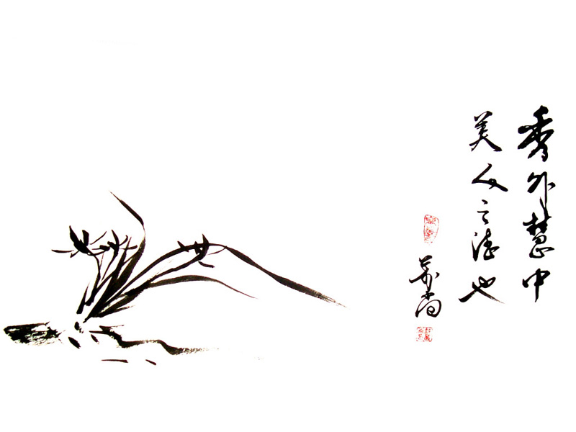
第九章 查找
￡9.1 概述
￡9.2 静态查找表
￡9.1.1 查找表
￡9.2.1 概述
￡9.1.2 相关术语
￡9.2.2 顺序表的查找
￡9.1.3 类型说明
￡9.2.3 有序表的查找
￡9.2.4 索引顺序表的查找
￡9.3 动态查找表
￡9.4 哈希表
￡9.3.1 概述
￡9.4.1 定义
￡9.3.2 二叉排序树和平衡二叉树
￡9.4.2 哈希函数的构造
￡9.3.3 B-树和B+树
￡9.4.3 处理冲突的方法
￡9.4.4 哈希表的查找及其分析

Slide 2


￡9.3.3 B-树和B+树
（1）B-树
① B-树的定义
B-树是一种平衡的多路查找树。一棵m阶的B-树，或为空树，或
为满足下列特性的m叉树：
1．树中每个结点至多有m棵子树；
2．若根结点不是叶子结点，则至少有两棵子树；
3．除根之外的所有非终端结点至少有 棵子树；
4．所有的非终端结点中包含下列信息数据：
(n, A₀, K₁, A₁, K₂, A₂, … , K_{n}, A_{n})
其中：K_{i}(i = 1, … , n)为关键字，且K_{i} < K_{i+1}(i = 1, … , n－1)；
A_{i}(i = 1, … , n)为指向子树根结点的指针，且指针A_{i-1}所指子树中
所有结点的关键字均小于K_{i}(i = 1, … , n)，A_{n}所指子树中所有结
点的关键字均大于K_{n}， 为关键字的个数（或
n＋1为子树个数）。
5．所有的叶子结点都出现在同一层次上，并且不带信息（可以看作是
外部结点或查找失败的结点，实际上这些结点不存在，指向这些结
点的指针为空）。

Slide 3
t
②图形表示
a
1 35
b
c
1 18
2 43 78
d
e
f
g
h
1 11
1 27
1 39
3 47 53 64
1 99
F F
F F
F F
F F
F F
F F
图9.7 一棵4阶的B-树

Slide 4
查找过程：
从根结点出发，沿指针搜索结点和在
结点内进行顺序（或折半）查找 两个过程
交叉进行。
若查找成功，则返回指向被查关键字所在结点的指针和关键字在结点中的位置；
若查找不成功，则返回插入位置。

Slide 5
③C语言说明
#define m 3 // B-树的阶，暂设为3
typedef struct BTNode {
int keynum; //结点中关键字个数，即结点的大小
struct BTNode *parent; //指向双亲结点
KeyType key[m + 1]; //关键字向量，0号单元未用
struct BTNode *ptr[m + 1]; //子树指针向量
Record *recptr[ m + 1]; //记录指针向量，0号单元未用
} BTNode, *BTree;;
typedef struct {
BTNode *pt; //指向找到的结点
int i; //1..m，在结点中的关键字序号
int tag; //1:查找成功，0:查找失败
} Result; //B-树的查找结果类型

Slide 6
④ B-树的查找
1．算法思想：在B-树上进行查找的过程是一个顺时针查找结点和在结点
的关键字中进行查找交叉进行的过程。
2．算法实现：
算法9.11如下：
Result SearchBTree (BTree T, KeyType K) {
//在m阶B-树T上查找关键字K，返回结果(pt, i , tag)。若查找成功，
//则特征值tag＝1，指针pt所指结点中第i个关键字等于K；否则
//特征值tag＝0，等于K的关键字应插入在指针pt所指结点中第i和
//第i＋1个关键字之间
p = T; //初始化，p指向待查结点，q指向p的双亲
q = NULL;
found = FALSE;
i = 0;

Slide 7

while (p && !found) {
i = Search (p, K); //在p－>key[1..keynum]中查找，
//i使得: p－>key[i] <= K < p－>key[i + 1]
if (i > 0 && p－>key[i] = = K)
found = TRUE; //找到待查关键字
else {
q = p;
p = p－>ptr[i];
}
}
if (found)
return (p, i, 1); //查找成功
else
return (q, i, 0); //查找不成功，返回K的插入位置信息
} // SearchBTree

Slide 8

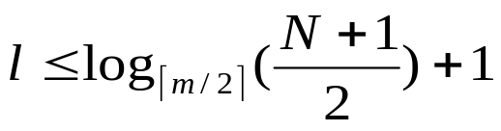
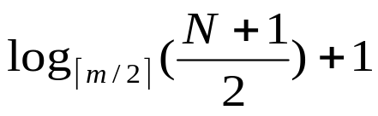
3．查找分析：
从算法9.10可见，在B-树上进行查找包含两种基本操作：
a.在B-树中找结点（操作在磁盘上进行）；
b.在结点中找关键字（操作在内存中进行）。
显然，在磁盘上进行一次查找比在内存中进行一次查找耗费时间多
得多，因此，在磁盘上进行查找的次数、即待查关键字所在结点在B-树
上的层次数，是决定B-树查找效率的首要因素。
根据B-树的定义，第一层至少有1个结点；第二层至少有2个结点；由
于除根之外的每个非终端结点至少有
棵子树，则第三层至少有
2( )个结点；……；依次类推，第l＋1层至少有2(
)^{l-1}个结点。
而l＋1层的结点为叶子结点。若m阶B-树中具有N个关键字，则叶子结点即查找不成功的结点为N＋1，由此有：
推得：
这就是说，在含有N个关键字的B-树上进行查找时，从根结点到关键字所
在结点的路径上涉及的结点数不超过

Slide 9




⑤B-树的插入
1．算法思想：由于B-树结点中的关键字个数必须
，因此，
每次插入一个关键字不是在树中添加一个叶子结点，而是首先在最低层的某个非终端结点中添加一个关键字，若该结点的关键字个数不超过
m-1，则插入完成，否则要产生结点的“分裂”。
一般情况下，结点可如下实现“分裂”：
假设*p结点中已有m－1个关键字，当插入一个关键字之后，结点中含有信息为：
m, A₀, (K₁, A₁), … , (K_{m}, A_{m})
且其中 K_{i} < K_{i+1} 1≤i < m
此时可将*p结点分裂为*p和*p’两个结点，其中*p结点中含有信息为：
*p’结点中含有信息：
而关键字
和指针*p’一起插入到*p的双亲结点中。

Slide 10
2．算法实现
算法9.12如下：
Status InsertBTree (BTree &T, KeyType K, BTree q, int i) {
//在m阶B-树T上结点*q的key[i]与key[i+1]之间插入关键字K。
//若引起结点过大，则沿双亲链进行必要的结点分裂调整，
//使T仍是m阶B-树。
x = K;
ap = NULL;
finished = FALSE;
while (q && !finished) {
Insert (q, i, x, ap); //将x和ap分别插入到q－>key[i+1]和q－>ptr[i+1]
if (q－>keynum < m)
finished = TRUE; //插入完成
else { //分裂结点*q
s = ;
q和i是由查找函数SearchBTree
返回的信息而得。
split (q, s, ap);
x = q－>key[s]; //将q－>key[s+1..m], q－>ptr[s..m]
//和q－>recptr[s+1..m]移入新结点*ap
q = q－>parent;
if (q)
i = Search(q, x); //在双亲结点*q中查找x 的插入位置
} // else
} // while

Slide 11
if (!finished)
NewRoot (T, q, x, ap);
//T是空树（参数q初值为NULL）或者根结点
//已分裂为结点*q和*ap生成含信息(T, x, ap)
//的新的根结点*T，原T和ap为子树指针。
return OK;
} // InsertBTree
3．例子
例如，图9.8(a)所示为3阶B-树（图中略去F结点，即叶子结点），假设需一
次插入关键字30，26，85和7。
bt
a
45
b
e
24
53 90
c
d
f
g
h
3 12
37
50
61 70
100
(a) 一棵2-3树

Slide 12
bt
a
45
b
e
24
53 90
c
d
f
g
h
3 12
30 37
50
61 70
100
(b)
bt
a
45
b
e
24
53 90
c
d
f
g
h
3 12
26 30 37
50
61 70
100
(c)

Slide 13
bt
a
45
b
e
24 30
53 90
c
d
d’
f
g
h
3 12
26
37
50
61 70
100
bt
(d)
a
45
b
e
24 30
53 90
c
d
d’
f
g
h
3 12
26
37
50
6170 85
100
(e)

Slide 14
bt
a
45
b
24 30
e
53 70 90
c
d
d’
f
g
g’
h
3 12
26
37
50
61
85
100
(f)
bt
a
45 70
b
e
e’
24 30
53
90
c
d
d’
f
g
g’
h
3 12
26
37
50
61
85
100
(g)

Slide 15
bt
a
45 70
b
e
e’
7 24 30
53
90
c
c’
d
d’
f
g
g’
h
3
12
26
37
50
61
85
100
bt
(h)
a
24 45 70
b
b’
e
e’
7
30
53
90
c
c’
d
d’
f
g
g’
h
3
12
26
37
50
61
85
100
(i)

Slide 16
bt
m
45
a
a’
24
70
b
b’
e
e’
7
30
53
90
c
c’
d
d’
f
g
g’
h
3
12
26
37
50
61
85
100
(j)
图9.8 在B-树中进行插入（省略叶子结点）
(a) 一棵2-3树； (b) 插入30之后； (c)、(d) 插入26之后；
(e)~(g) 插入85之后； (h)~(j) 插入7之后；

Slide 17
⑥B-树的删除
1．算法思想：
在B-树中删除一个关键字，则首先应找到该关键字所在结点，并
从中删除之。
i．若所删关键字为非终端结点中的K_{i}，则可以指针A_{i}所指子树中的最
小关键字Y替代K_{i}，然后在相应的结点中删去Y。
ii．若所删关键字在最下层非终端结点中。有下列3种情况：
a．被删关键字所在结点中的关键字数目不小于 ，则只需从该结点
中删去该关键字K_{i}和相应指针A_{i}，树的其他部分不变。
b．被删关键字所在结点中的关键字数目等于 －1，而与该结点相邻
的右兄弟（或左兄弟）结点中的关键字数目大于 －1，则需将其
兄弟结点中的最小（或最大）的关键字上移至双亲结点中，而将双亲
结点中小于（或大于）且紧靠该上移关键字的关键字下移至被删关键
字所在结点中。
c．被删关键字所在结点和其相邻的兄弟结点中的关键字数目均等于
－1。假设该结点有右兄弟，且其右兄弟结点地址由双亲结
点中的指针A_{i}所指，则在删去关键字之后，它所在结点中剩余的关
键字和指针，加上双亲结点中的关键字K_{i}一起，合并到A_{i}所指兄弟
结点中（若没有右兄弟，则合并至左兄弟结点中）。如果因此使双
亲结点中的关键字数目小于 －1，则一次类推作相应处理。

Slide 18
2．例子
bt
a
45
b
e
24
53 90
c
d
f
g
h
3
37
50
61 70
100
(a)
bt
a
45
b
e
24
61 90
c
d
f
g
h
3
37
53
70
100
(b)

Slide 19
bt
a
45
b
e
24
90
c
d
g
h
3
37
61 70
100
(c)
bt
e
45 90
c
g
h
3 24
61 70
100
(d)
图9.9 在B-树中删除关键字的情形

Slide 20
说明：
i．从图9.8(a)所示B-树中删去关键字12，删除后的B-树如图9.9(a)
所示。
ii．从图9.9(a)中删去50，需将其右兄弟结点中的61上移至*e结点
中，而将*e结点中的53移至*f，从而使*f和*g中关键字数目均
不小于 －1，而双亲结点中的关键字数目不变，如图9.9(b)
所示。
iii．从图9.9(b)所示B-树中删去53，则应删去*f结点，并将*f中的
剩余信息（指针“空”）和双亲*e结点中的61一起合并到右兄弟
结点*g中，删除后的树如图9.9(c)所示。
iv．在图9.9(c)的B-树中删去关键字37之后，双亲b结点中剩余信息
（“指针c”）应和其双亲*a结点中关键字45一起合并至右兄弟结点
*e中，删除后的B-树如图9.9(d)所示。
（2）B＋树
① 定义
B＋树是应文件系统所需而出的一种B-树的变型树。一棵m阶的B＋树和
m阶的B-树的差异在于：
有n棵子树的结点中含有n个关键字。

Slide 21
2.所有的叶子结点中包含了全部关键字的信息，及指向含这些关键字记录
的指针，且叶子结点本身依关键字的大小自小而大顺序链接。
3.所有的非终端结点可以看成是索引部分，结点中仅含其子树（根结点）
中的最大（或最小）关键字。
通常在B＋树上有两个头指针，一个指向根
结点，一个指向关键字最小的叶子结点。
②图形表示
root
59 97
sqt
15 44 59
72 97
10 15
21 37 44
51 59
63 72
85 91 97
图9.10 一棵3阶的B＋树

Slide 22
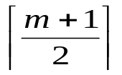
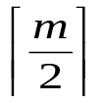
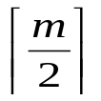
③B＋树的查找
对B＋树可以进行两种查找运算：
1.从最小关键字起顺序查找；
2.从根结点开始，进行随机查找。
在查找时，若非终端结点上的剧组机等于给定值，并不终止，而是
继续向下直到叶子结点。因此，在B＋树中，不管查找成功与否，每次
查找都是走了一条从根到叶子结点的路径。其余同B-树的查找类似。
④B＋树的插入
B＋树的插入仅在叶子结点上进行，当结点中的关键字个数大于m时要分
裂成两个结点，它们所含关键字的个数分别为
和 。并且，它们的
双亲结点中应同时包含这两个结点中的最大关键字。其余同B-树的插入类似。
⑤ B＋树的删除
B＋树的删除也仅在叶子结点进行，当叶子结点中的最大关键字被删除时，
其在非终端结点中的值可以作为一个“分界关键字”存在。若因删除而使结点中
关键字的个数少于
时，其和兄弟结点的合并过程亦和B-树类似。

